Slide 1

Props en React Components

Slide 2
OBJETIVOS
Repasar conceptos teoricos fundamentales
Practicar los conceptos vistos
Bibliografía básica sobre temas desarrollados:
https://reactjs.org/docs/

Slide 3
REACT
BASADO EN COMPONENTES
PIEZAS INDEPENDIENTES REUTILIZABLES
GRAN ESCALABILIDAD Y FLEXIBILIDAD

Slide 4
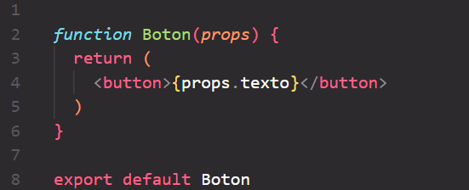
Componentes y Props
Actúan como funciones de JavaScript
Aceptan entradas y retornan elementos
Las entradas son un objeto literal llamado props que contiene todas las propiedades necesarias para reutilizar un compenente

Slide 5
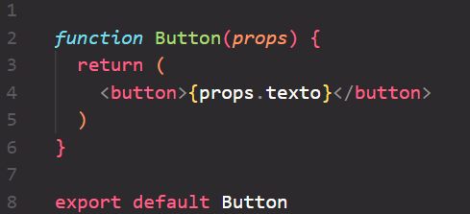
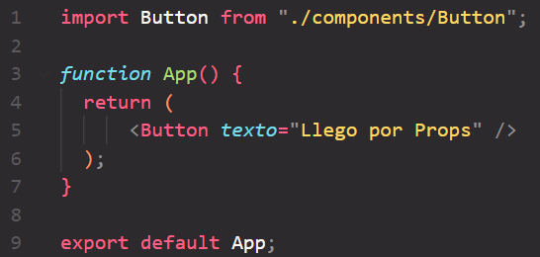
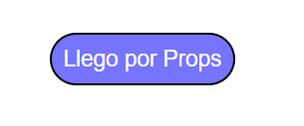
Componentes y props

Slide 6
¡Vamos a practicar!

